Slide 1
ТЕХНИЧКО ОБРАЗОВАЊЕ
6. разред
Рециклажа материјала
Датум: 19.02.2021.године Наставник: Бојан Мрђа

Slide 2
Рециклажа материјала
Рециклажа је процес прераде већ употребљене материје ради њеног даљег коришћења. Овај процес чини сакупљање, издвајање, прерада и израда нових производа од већ коришћених материјала.
Ознака за рециклажу

Slide 3
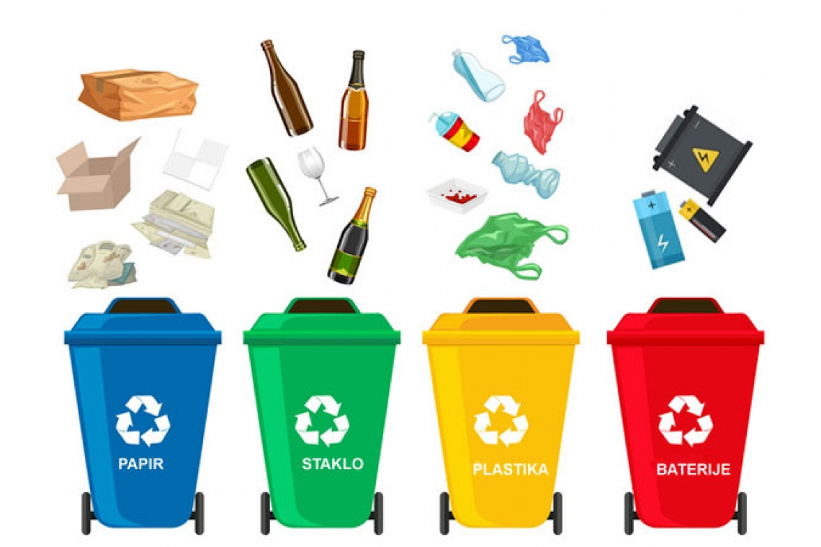
Рециклажа материјала
Многе отпадне материје могу се поново искористити ако се правилно разврстају при сакупљању и након тога прераде. Процес рециклаже почиње разврставањем отпада у посебне контејнере за папир, стакло, пластичну масу и друго. Може се рециклирати: стакло, папир, картон, алуминијум, гвожђе, пластика, керамика…

Slide 4
Рециклажа материјала
Примјеном рециклаже се мање загађује животна средина, мање је отпада на депонијама смећа, штеди се енергија и тако сировина за поједине материјале постаје јефтинија.

Slide 5
Рециклажа материјала
Ова трака се назива Мобијусова трака по немачком математичару Аугусту Фердинанду Мобијусу.
Она је бесконачна, а то значи да се материјал рециклажом може користити стално-бесконачно.
Ознака за рециклажу

Slide 6
Рециклажа папира
Папир је један од најпогоднијих материјала за рециклажу, чини 30% отпада у домаћинству и може се рециклирати до 7 пута.
Његовом прерадом добија се рециклирани материјал од кога се израђују свеске, новине, кутије, тоалет папир.
Рециклажом 1 тоне старог папира, спаси се 17 стабала.

Slide 7
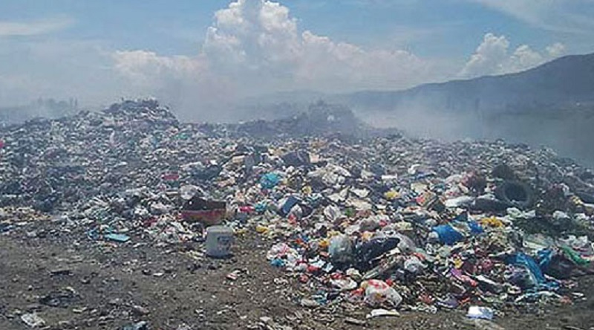
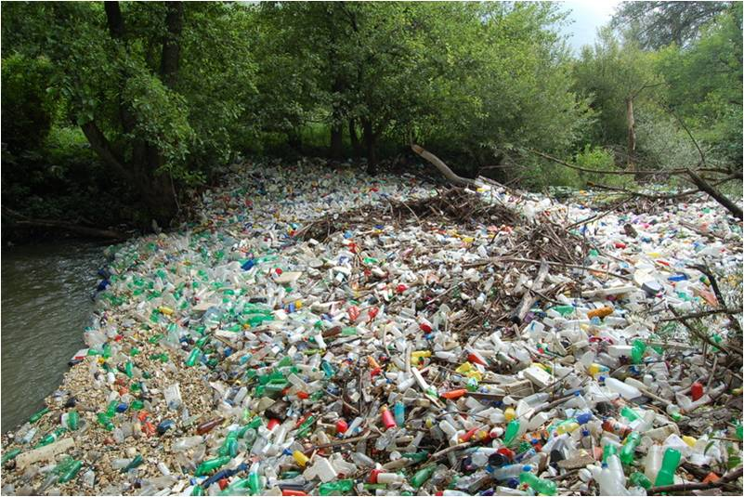
Рециклажа материјала
Вријеме разградње појединих материјала и производа у природи
Лименка – 100 година.
Пластична флаша – 450 година.
Пластична кеса – од 10 до 20 година. При спаљивању 4 пластичне кесе потроши се онолико кисеоника колико је потребно човјеку за 1 дан
Стаклена флаша – никада

Slide 8
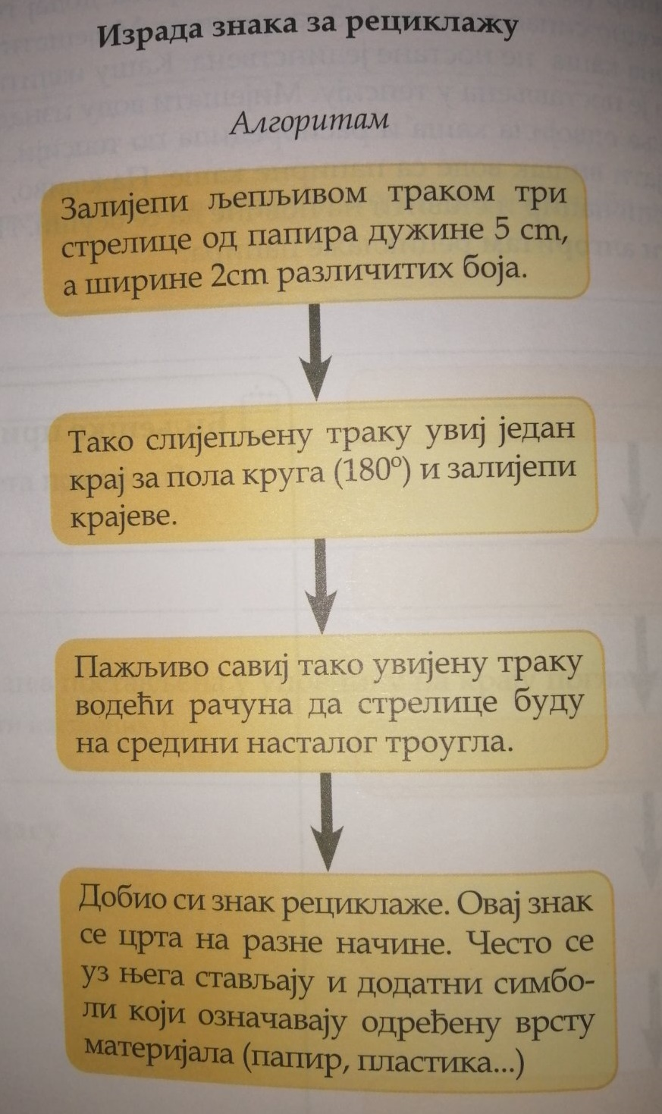
Рециклажа материјала
Задатак за самосталан рад
Израдите Мобијусову траку – знак за рециклажу према упутству у радној свесци на страни 30.
Хвала на пажњи

